Slide 1
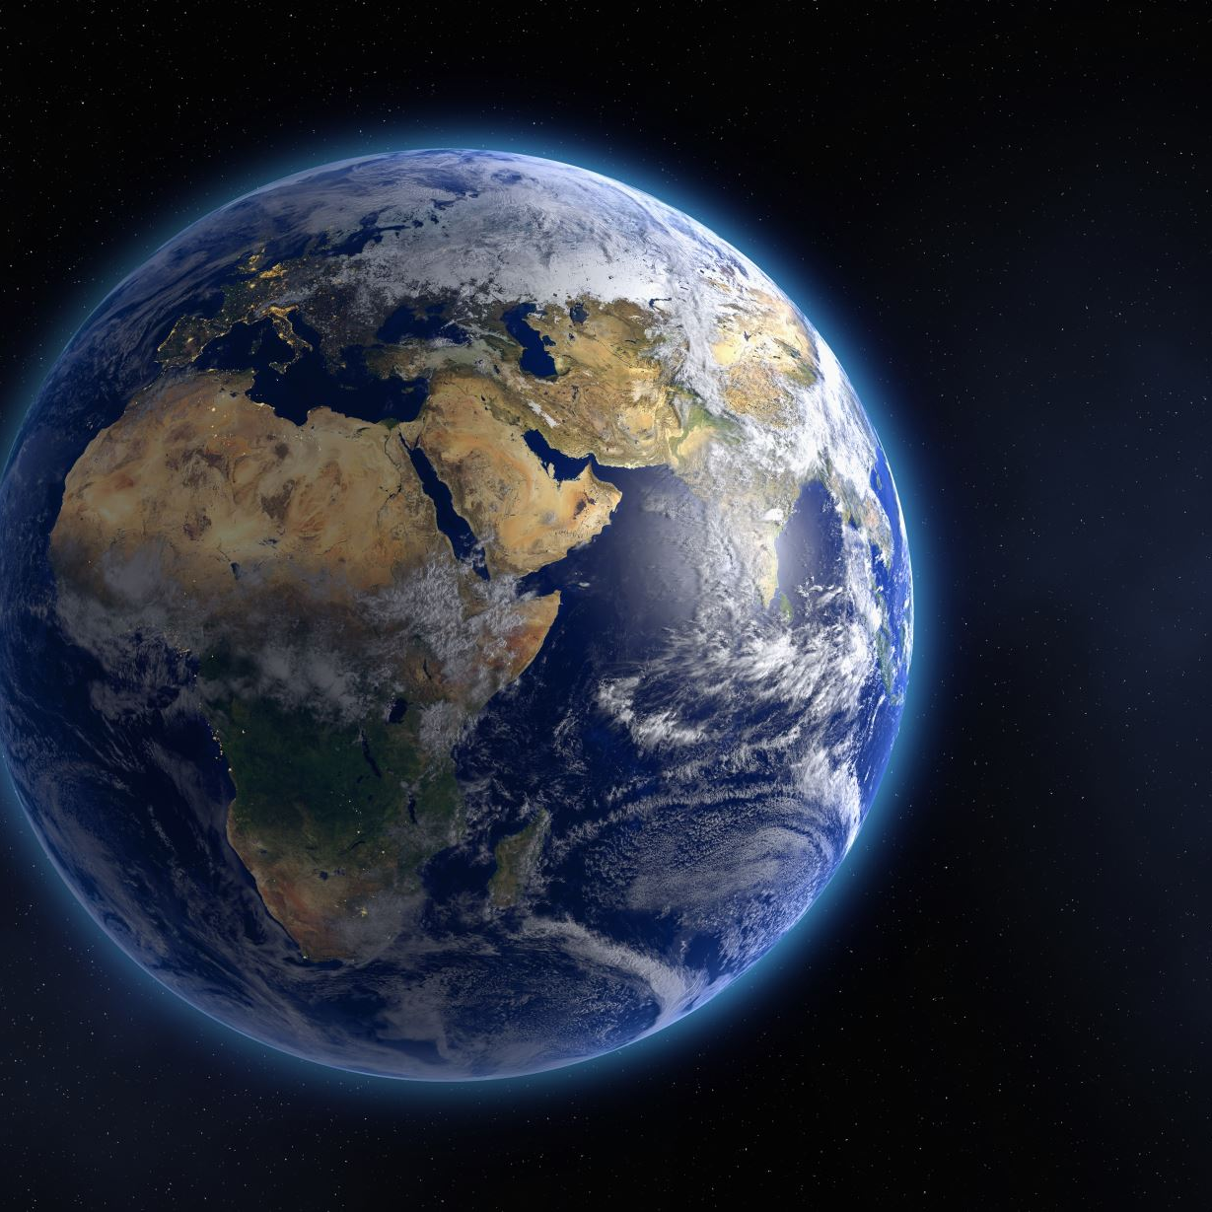
Istituto Comprensivo Serrastretta Scuola Secondaria di 1° grado «Michele Pane» Decollatura A.S. 2020/2021

Slide 2
Progetto di scienze
Le classi 3ªC e 3ªD presentano il loro lavoro di gruppo

Slide 3
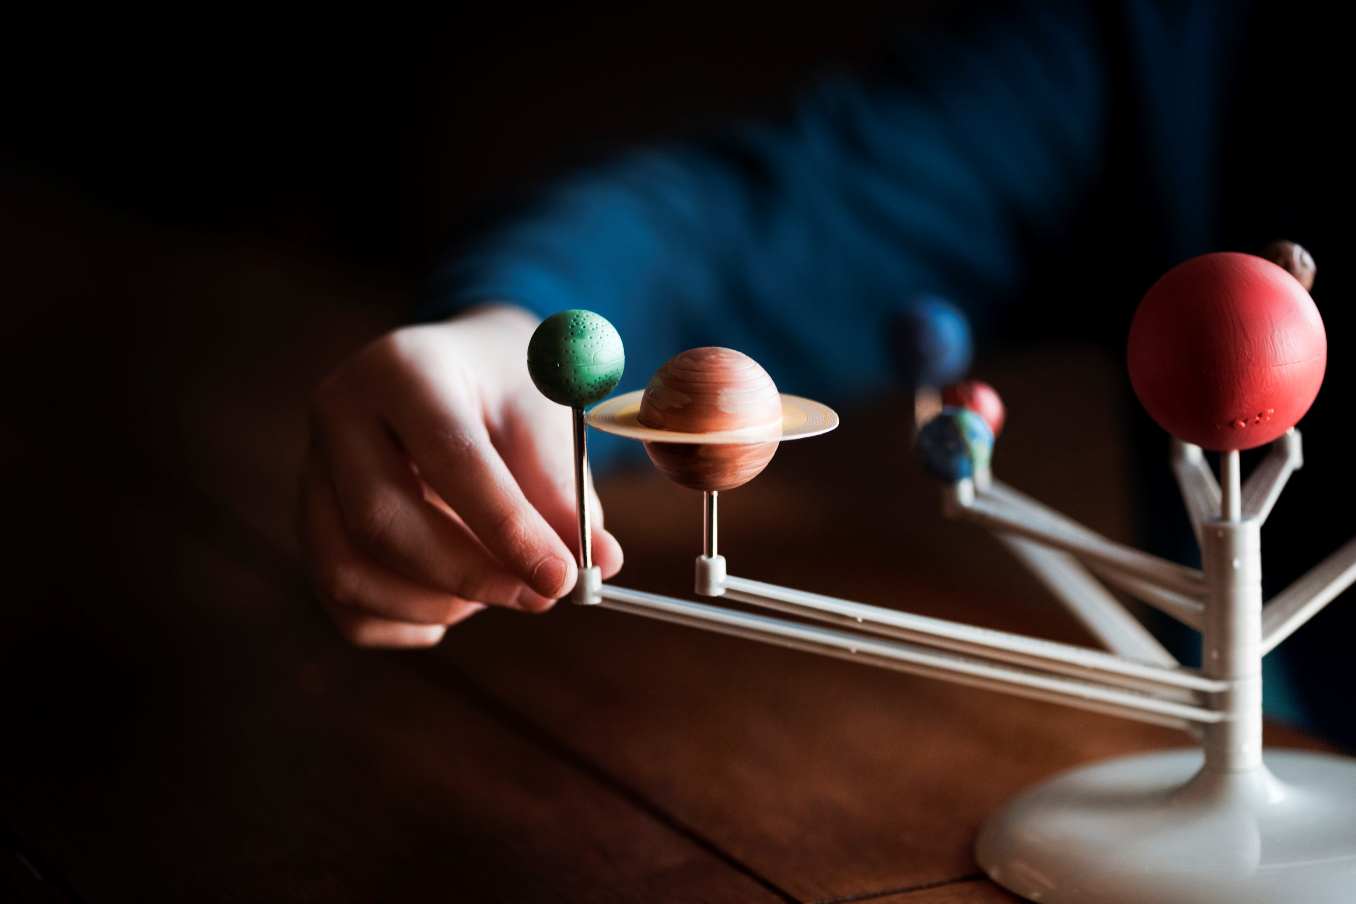
Il nostro sistema solare

Slide 4
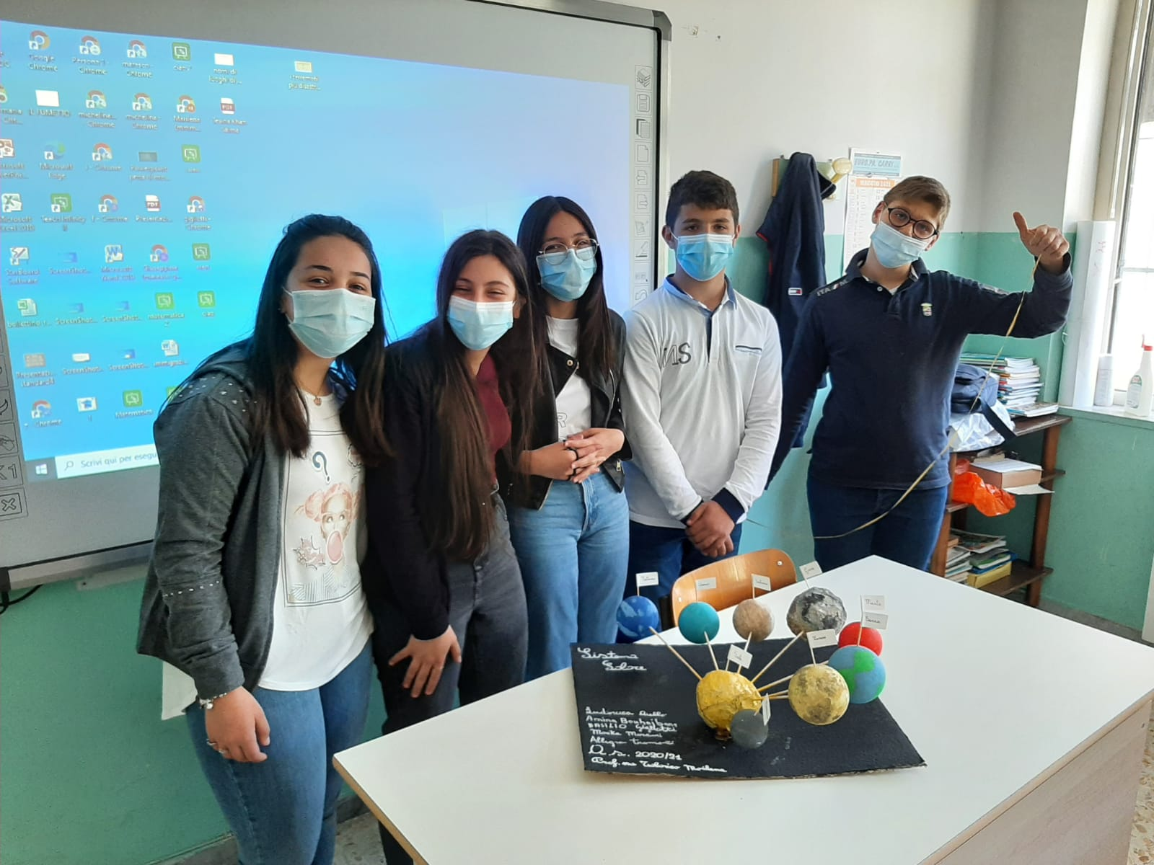
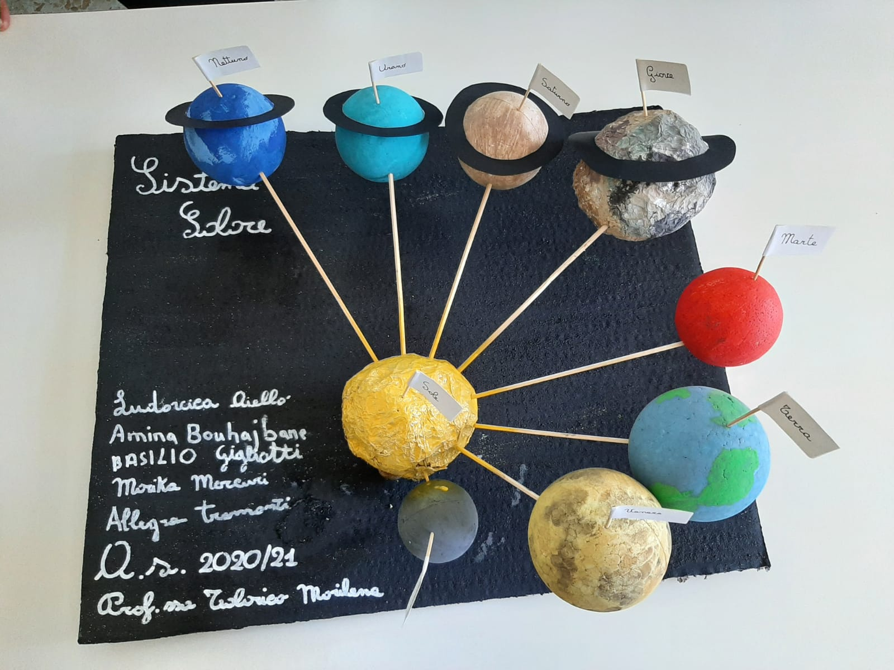
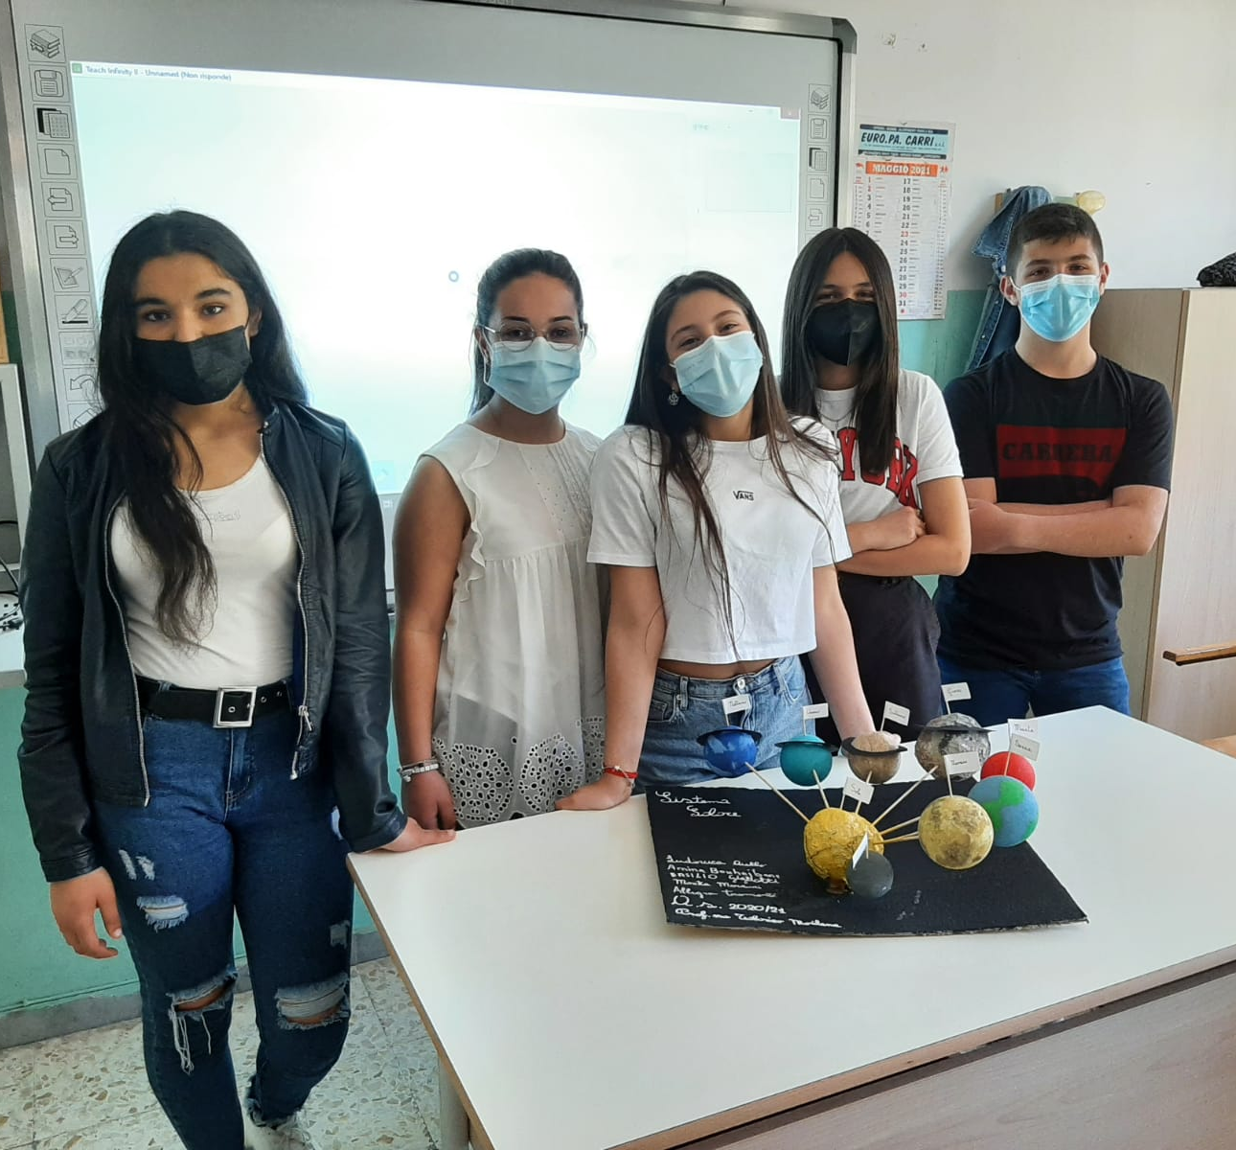

Slide 5
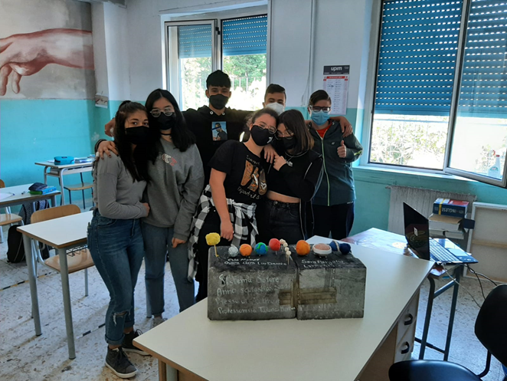
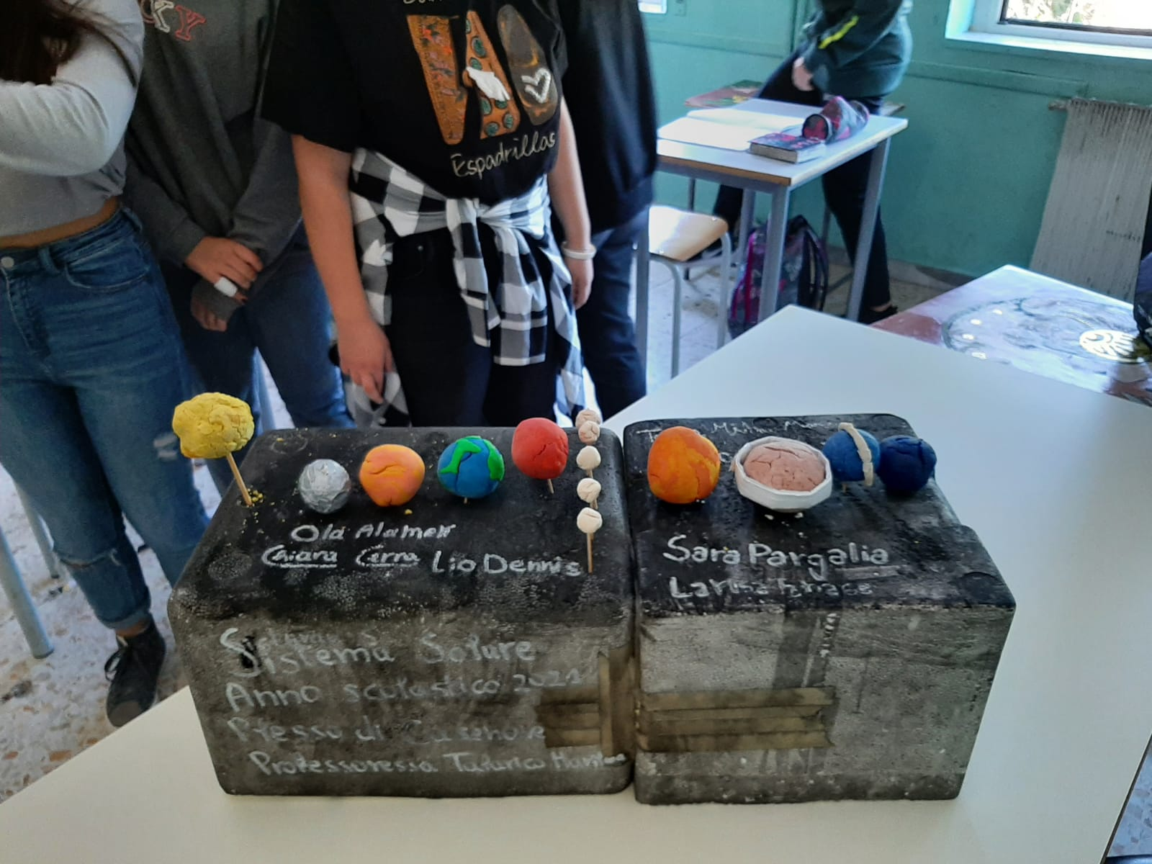

Slide 6
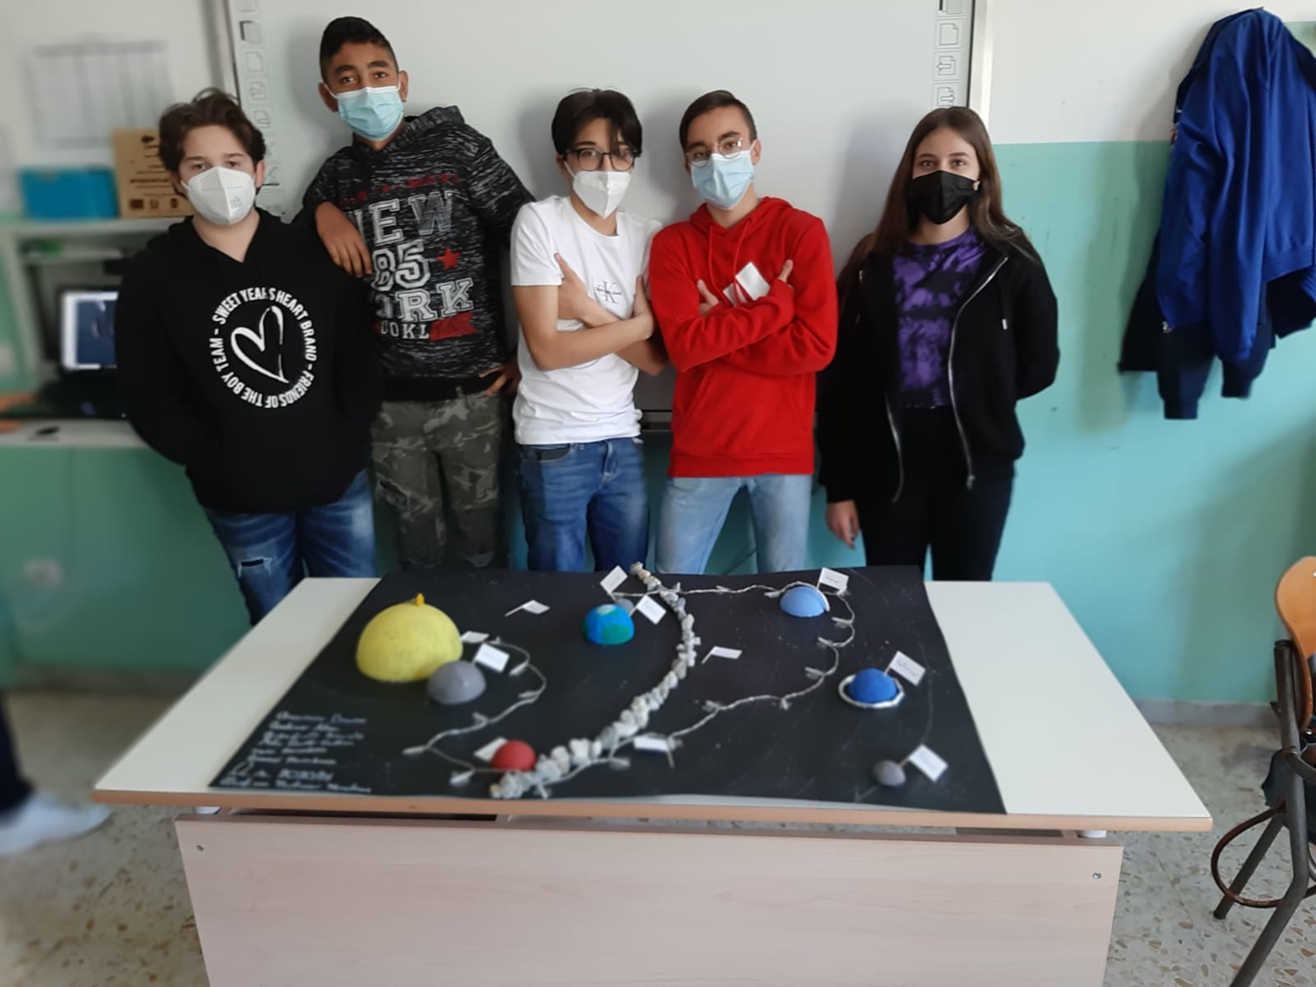
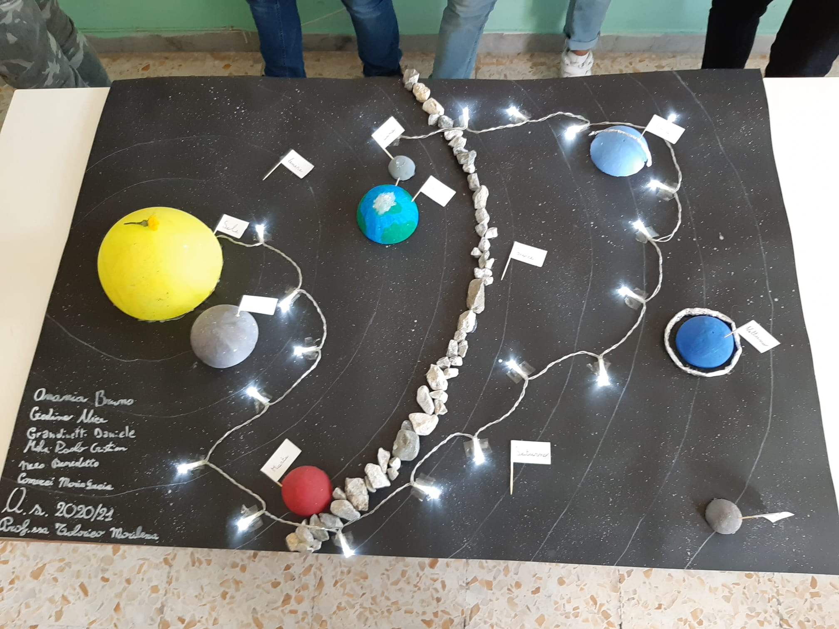

Slide 7
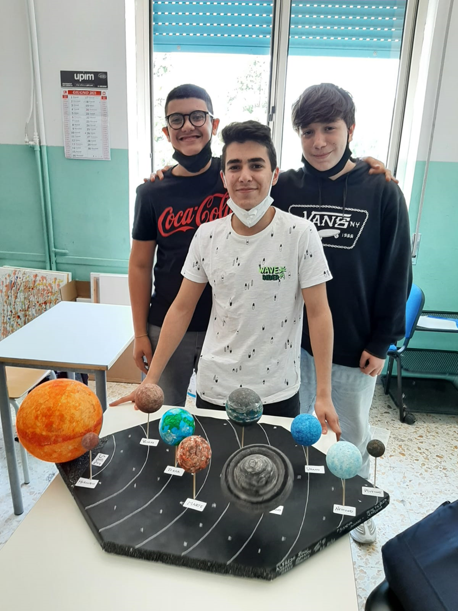
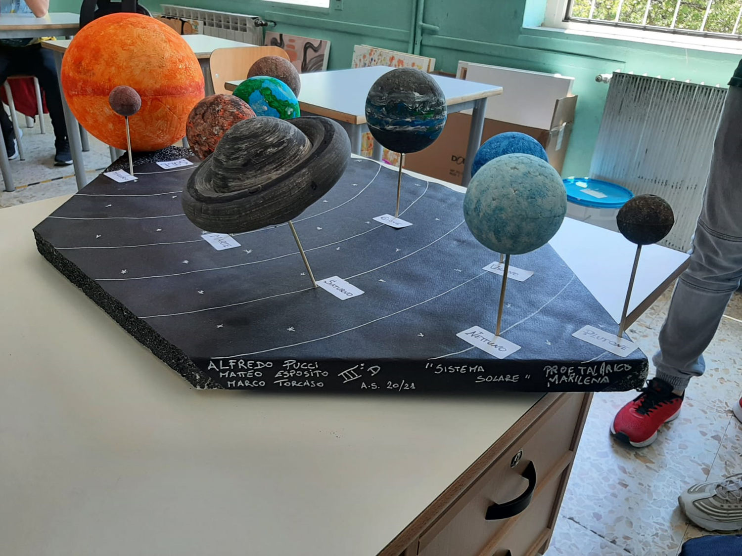

Slide 8
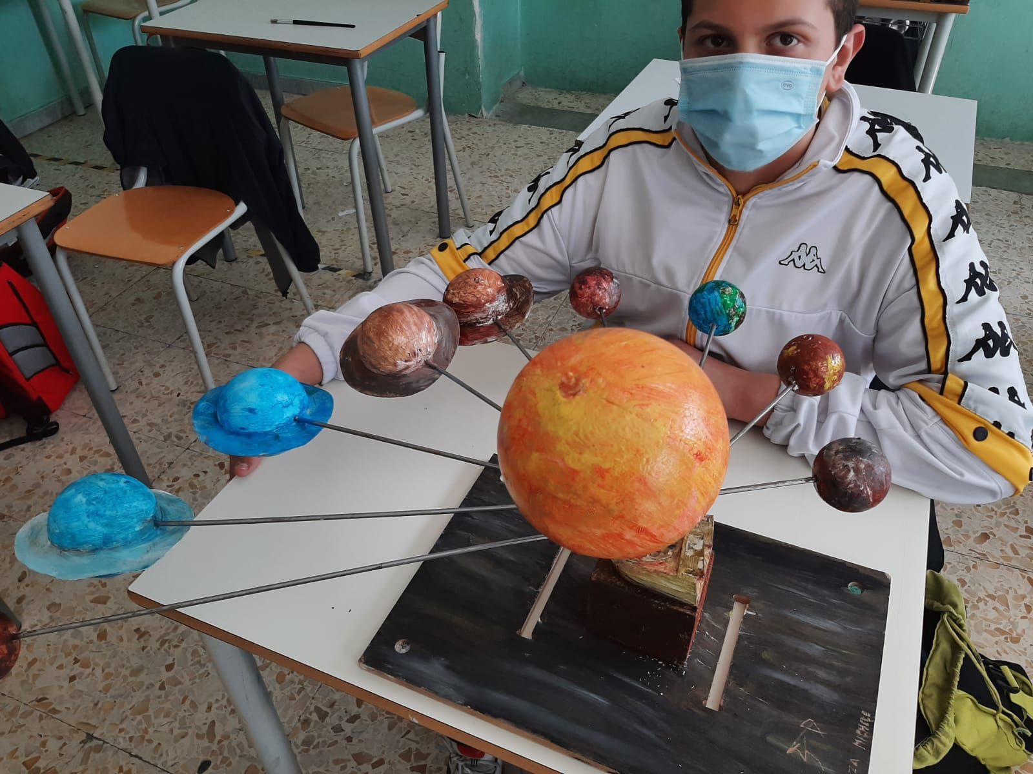
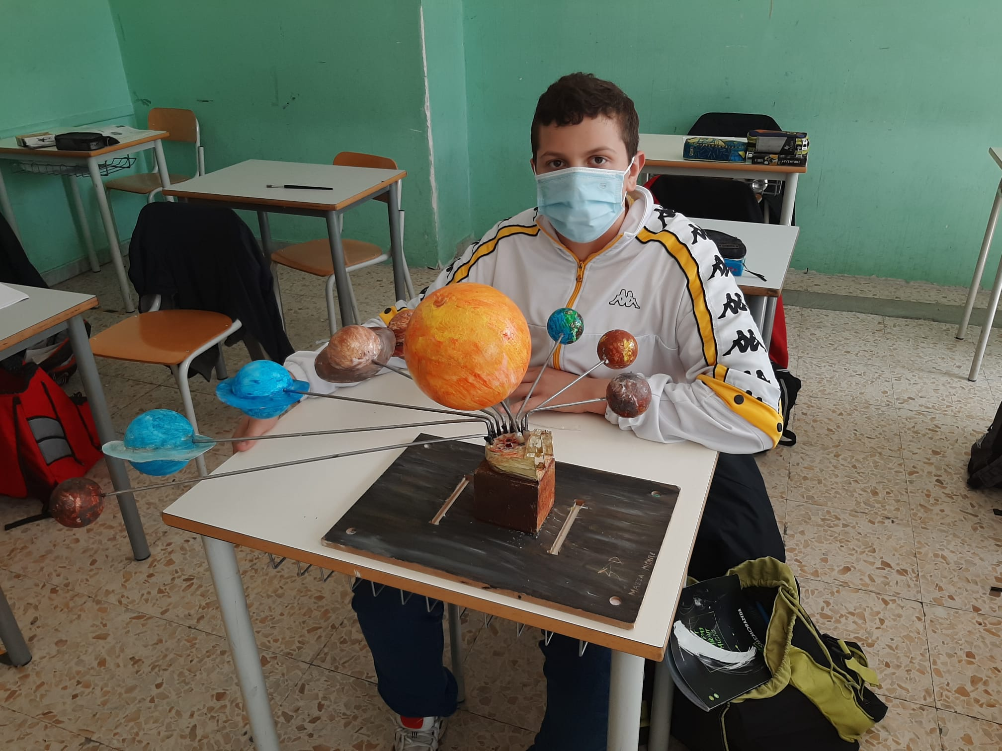

Slide 9
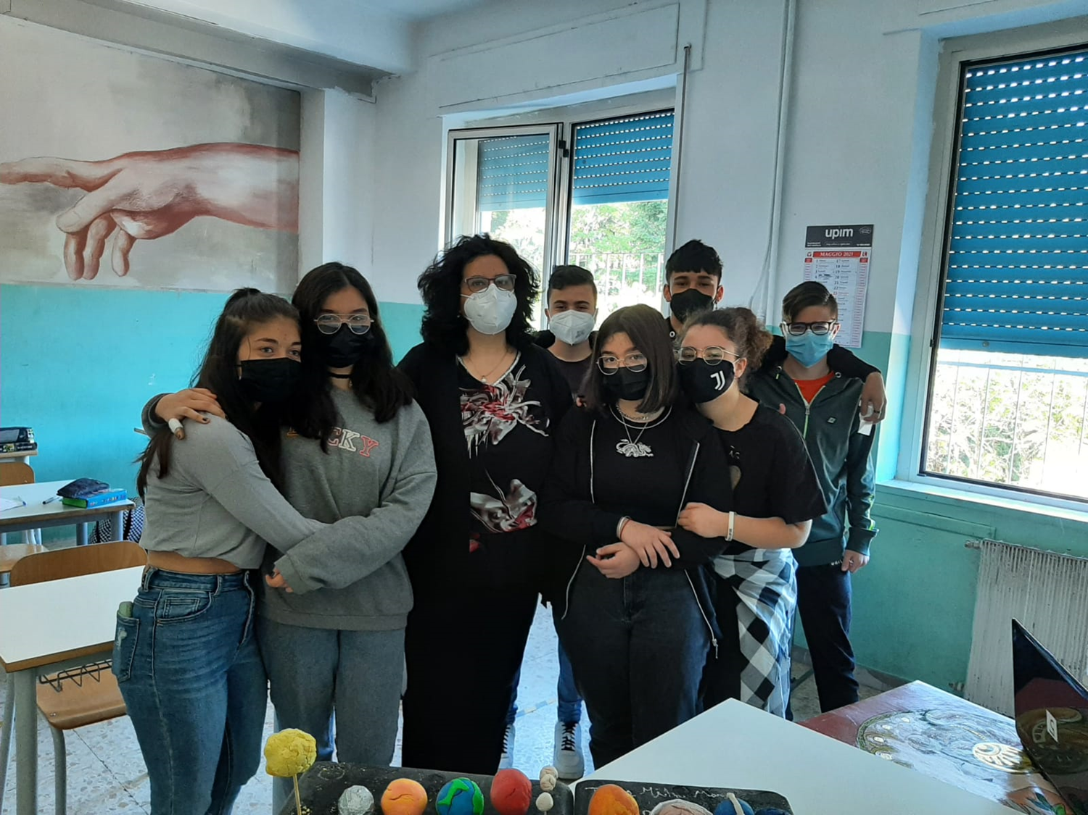

Slide 10
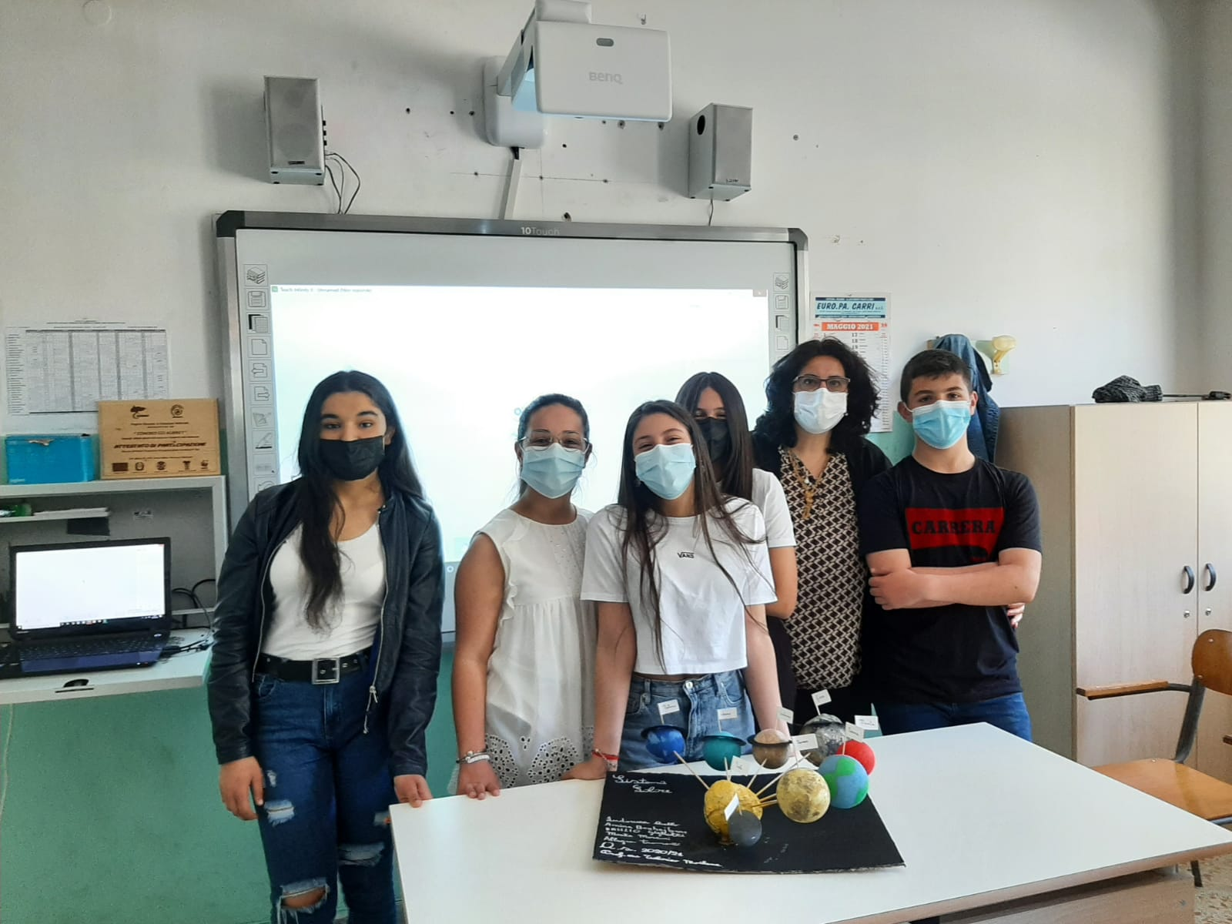

Slide 11
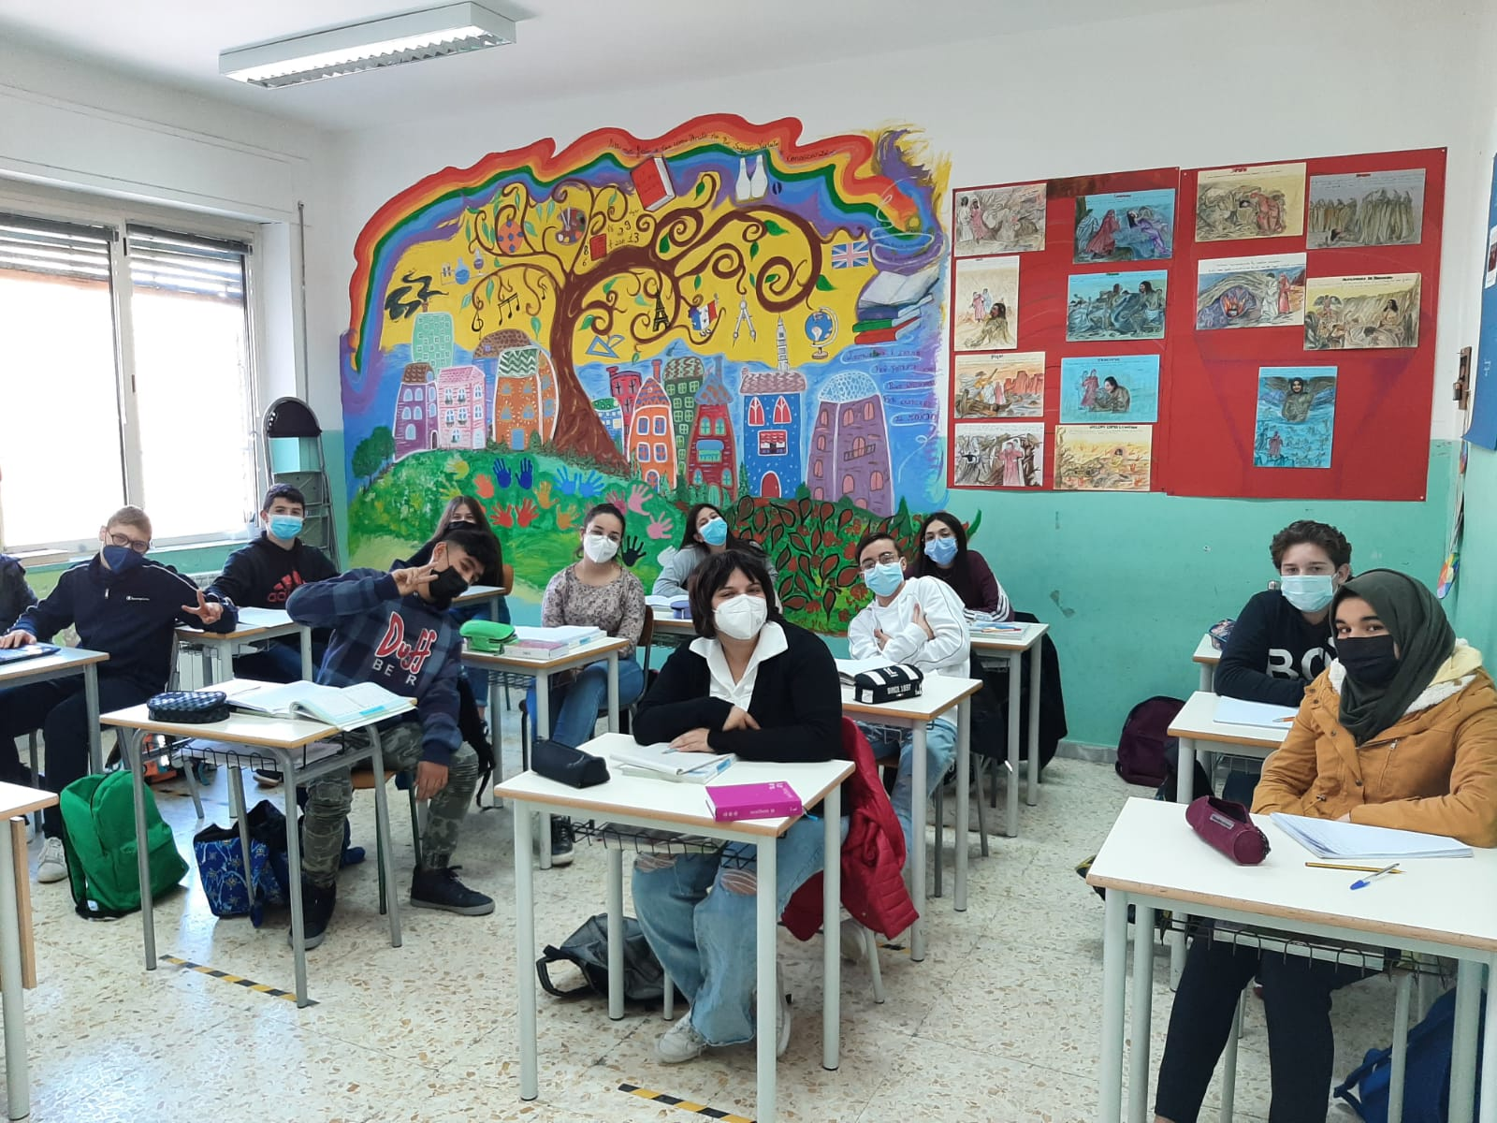
3ª C

Slide 12
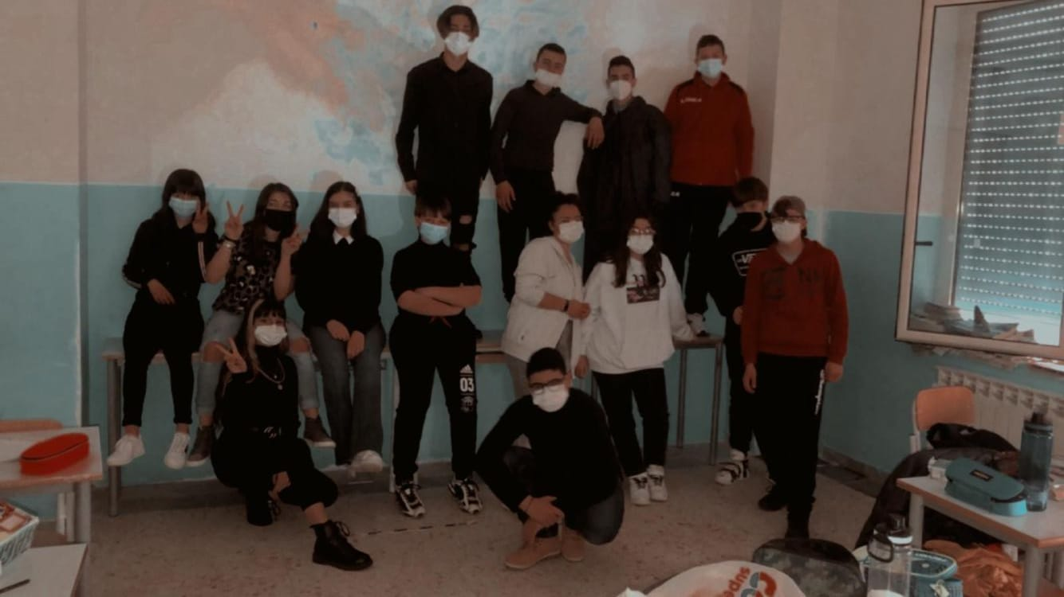
3ª D

Slide 13
Gli alunni della 3ª C & 3ª D

Slide 14
3ªC
Aiello Ludovica
Anania Bruno
Comerci Maria Lucia
Gigliotti Basilio
Godino Alice
Grandinetti Daniele
Marasco Maxsim
Mercuri Marika
Mihai Paolo
Nero Benedetto
Tramonti Allegra
3ªD
Aiello Angelo
Al Ameri Faws
Al Ameri Ola
Cerra Chiara
Esposito Matteo
Lio Dennis
Mazza Michele
Pargalia Sara
Pucci Alfredo
Tanase Larisa
Tanase Mihai
Torcaso Marco
Zani Emanuele
Prof.ssa Talarico Marilena

